Slide 1
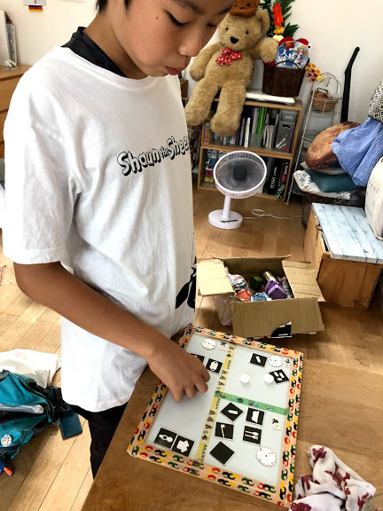
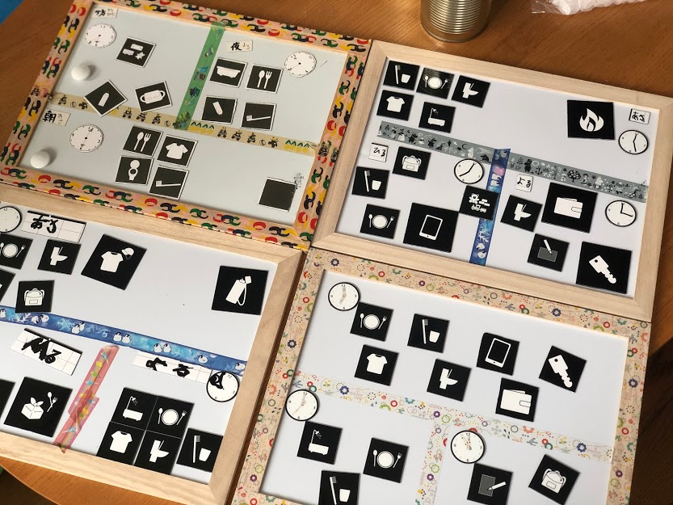
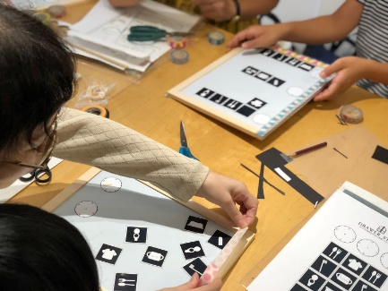
やることボードづくり説明会
もうイライラガミガミするのやめませんか？
子どものできるを応援！
やる事わからない！何を用意したらいいかわからない！ そんな息子が自分で気づけた話 Maimyshop （マイマイショップ）吉野 舞依子
やることボードって何？
やることボードづくりってどんな事するの？
作ることが目的ではないという話～なぜ講座？～
活用方法～息子の場合～
講座の料金体系
【プロフィール】
吉野舞依子
Maimyshop （マイマイショップ）
まちライブラリ＠Maimyshop 主催。
東京で住宅インテリアプランナーに約１２年従事
新築からリフォームまで数々の物件を手掛ける
造作家具デザインからコーディネートまで
手がけた件数 500件以上
おうち相談担当
２級建築士
マンションリフォームマネージャー
ライフスタイルリフォームアドバイザー
１児の息子
商品開発・監修 DRWER STYLE ライフオーガナイザー 中村佳子

Slide 2
WORKSHOP やることボードづくり
もうイライラガミガミするのやめませんか？
子どものできるを応援！
やる事マグネットは 一目見てやることがわかる 時計がわからなくてもガミガミ言わなくても自分でやる事をみて動いてもらえる そんな自主的に動けるきっかけになるマグネット。
一緒にマグネットづくりしてみませんか？ 自由研究としてもおすすめです♪ 時計がわからなくても絵がわかるお子様から
まだまだ自分のしたくができないお子様に最適のボードです。 料金 ：3000円～（マイマイショップ開催の場合） 出張講座も承ります。（4名から）ご相談ください。
【プロフィール】
吉野舞依子
Maimyshop （マイマイショップ）
まちライブラリ＠Maimyshop 主催。
東京で住宅インテリアプランナーに約１２年従事
新築からリフォームまで数々の物件を手掛ける
造作家具デザインからコーディネートまで
手がけた件数 500件以上
おうち相談担当
２級建築士
マンションリフォームマネージャー
ライフスタイルリフォームアドバイザー
１児の息子
商品開発・監修 DRWER STYLE ライフオーガナイザー 中村佳子

